Slide 1
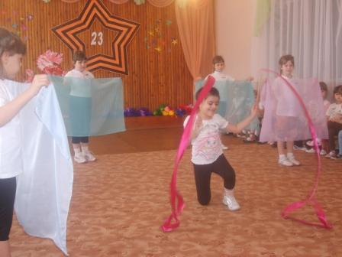
Образовательная область
физическое развитие
Выступление на районном семинаре воспитателя
МБДОУ детский сад № 5 «Радуга» г. Жердевка
Летуновской С.В.

Slide 2
Цель
Гармоничное физическое развитие
Формирование интереса и ценностного отношения к занятиям физической культурой
Формирование основ здорового образа жизни

Slide 3
Задачи
Оздоровительные
Образовательные
Воспитательные
охрана и укрепления здоровья, обеспечение нормального функционирования всех органов и систем организма
всестороннее физическое совершенствование функции организма
повышение работоспособности и закаливание
формирование двигательных умений и навыков
развитие физических качеств
овладение ребёнком элементарными знаниями о своём организме, роли физических упражнений в его жизни, способы укрепления собственного здоровья
формирование потребности и способности к занятиям физическими упражнениями
разностороннее гармоничное развитие ребёнка (не только физически, но и умственное, нравственное, эстетическое, трудовое

Slide 4
Направления физического развития
Приобретение детьми опыта в двигательной деятельности:
связанной с выполнением упражнений
направленной на развитие таких физических качеств как координация и гибкость
Способствующей правильному формированию опорно-двигательной системы организма, развитию равновесия, координации движений, крупной и мелкой моторики
Связанной с правильным, не наносящим вреда организму, выполнением основных движений (ходьба, бег, мягкие прыжки, повороты в обе стороны)
Становление целенаправленности и саморегуляции в двигательной сфере
Становление ценностей здорового образа жизни, овладение его элементарными нормами и правилами (в питании, двигательном режиме, закаливании, при формировании полезных привычек и др.)

Slide 5
Принципы физического развития
Дидактические
Специальные
Гигиенические
Сбалансированность нагрузок
Рациональность чередования деятельности и отдыха
Возрастная адекватность
Оздоровительная направленность всего образовательного процесса
Осуществление личностно-ориентированного обучения и воспитания
Систематичность и последовательность
Развивающие обучение
Доступность
Воспитывающее обучение
Учёт индивидуальных и возрастных особенностей
Сознательность и активность ребёнка
Наглядность
Непрерывность
Последовательность наращивания тренирующих воздействий
Цикличность

Slide 6
Методы физического развития
Наглядный
Словесный
Практический
Наглядно-зрительные приёмы (показ физических упражнений, использование наглядных пособий, имитация, зрительные ориентиры)
Объяснения, пояснения, указания
Подача команд, распоряжений, сигналов
Вопросы к детям
Образный сюжетный рассказ, беседа
Словесная инструкция
Повторение упражнений без изменения и с изменениями
Проведение упражнений в игровой форме
Проведение упражнений в соревновательной форме

Slide 7
Формы физического развития
Средства физического развития
Физкультурные занятия
Занятия по плаванью
Закаливающие процедуры
ЛФК
Утренняя гимнастика
Подвижные игры
Двигательная активность, занятия физкультурой
Корригирующая гимнастика
Гимнастика пробуждения
Физкультминутки
Эколого-природные факторы (солнце, воздух, вода)
Физкультурные упражнения на прогулке
Спортивные игры, развлечения, праздники и соревнования
Психогигиенические факторы (гигиена сна, питания, занятий)
Ритмика
Кружки секции
Музыкальные занятия
Самостоятельная двигательно-игровая деятельность детей

Slide 8
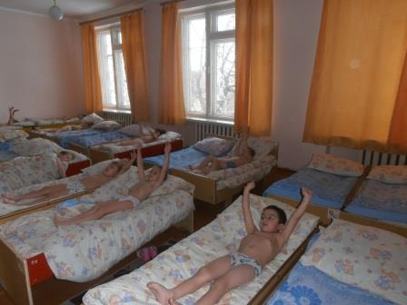
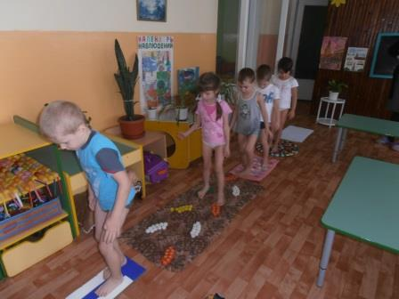
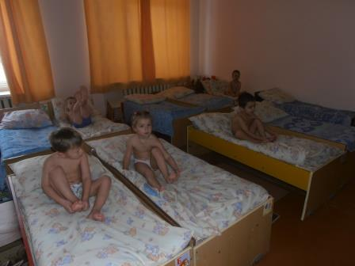
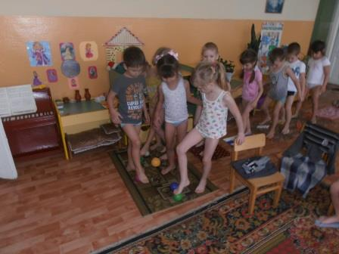
Использование воздушных ванн и массажа при гимнастики пробуждения

Slide 9
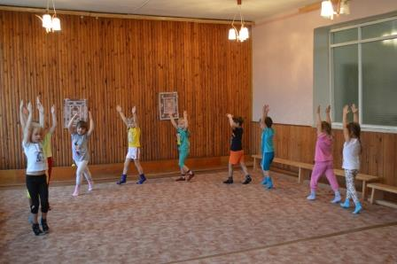
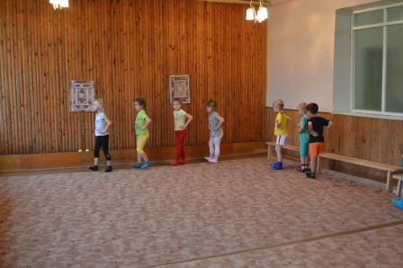
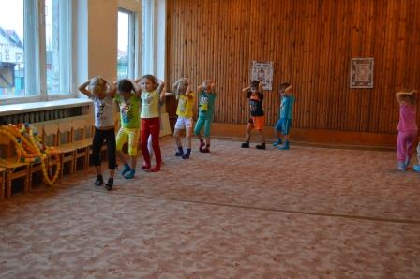
Использование корригирующей ходьбы на утренней гимнастике
Ходьба на носках
Ходьба на пятках
Ходьба на носках
Ходьба на пятках
Ходьба на внешней стороне ступни
Ходьба на внешней стороне стопы

Slide 10
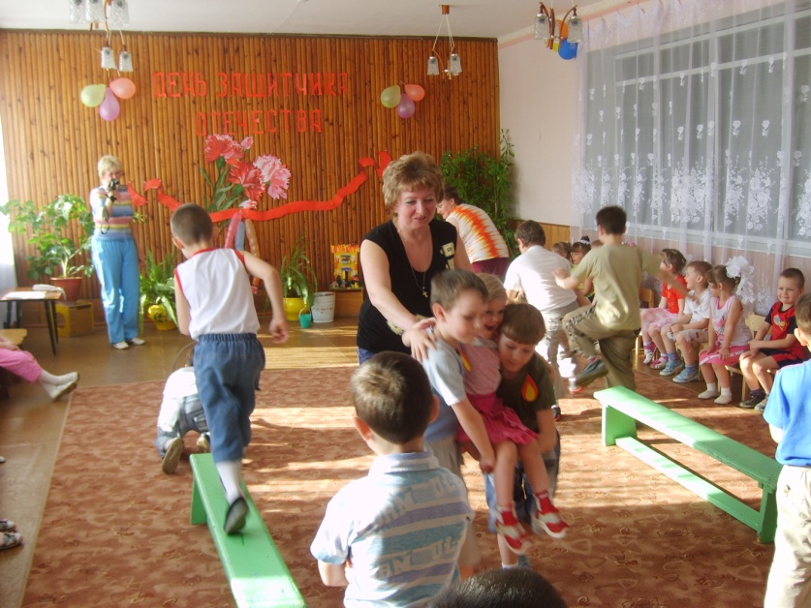
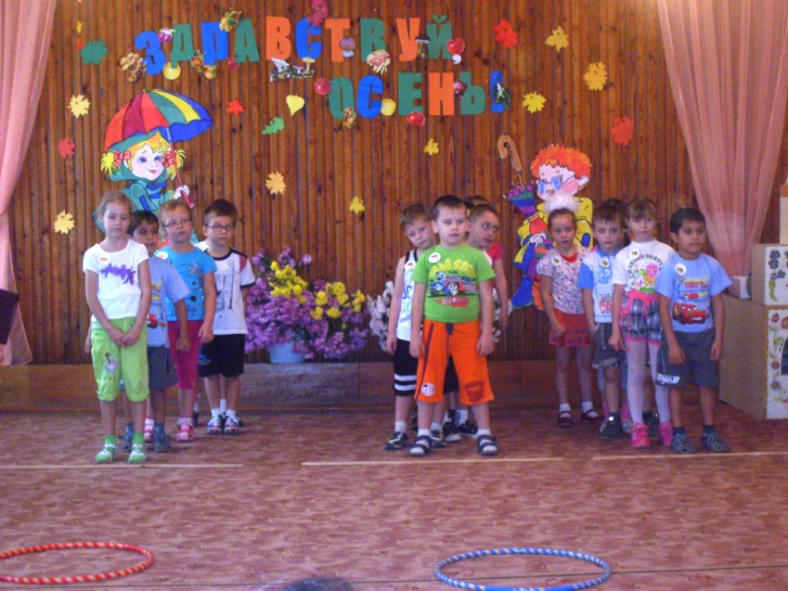
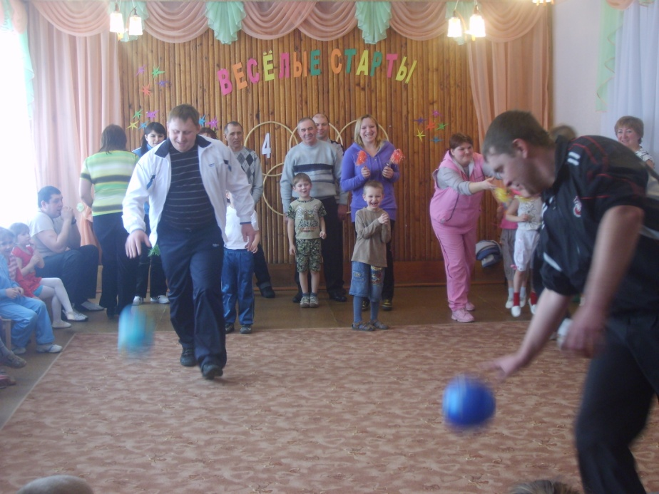
Спортивные развлечения и праздники

Slide 11
Здоровьесберегающие технологии
Здоровьесберегающие технологии – это технологии, направленные на сохранение здоровья и активное формирование здорового образа жизни и здоровья воспитанников
Медико-профилактические
Физкультурно-оздоровительные
организация мониторинга здоровья дошкольников
организация и контроль питания детей
физическое развитие дошкольников
закаливание
организация профилактических мероприятий
организация обеспечения требований СанПиНов
организация здоровьесберегающей среды
развитие физических качеств, двигательной активности
становление физической культуры детей
дыхательная гимнастика
массаж и самомассаж
профилактика плоскостопия и формирование правильной осанки
воспитание привычки к повседневной физической активности и заботе о здоровье

Slide 12
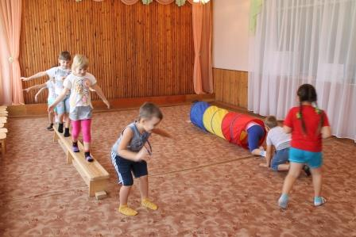
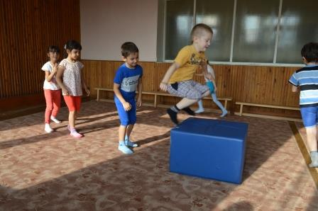
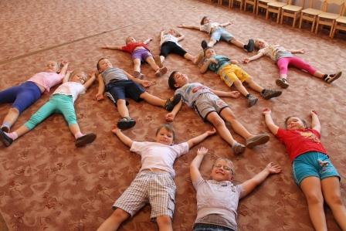
Развитие физических качеств и приёмов релаксации

Slide 13
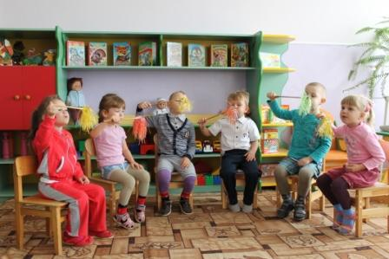
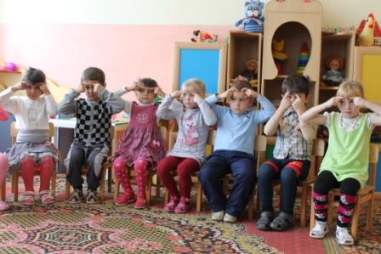
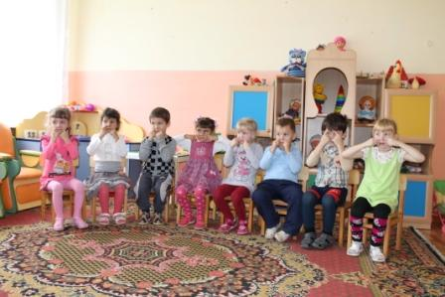
Дыхательная гимнастика, самомассаж

Slide 14
Психологическая безопасность
1.Комфортная организация режимных моментов
2.Оптимальный двигательный режим
3.Правильное распределение интеллектуальных и физических нагрузок
4.Доброжелательный стиль общения взрослого с детьми
Целесообразность в применении приёмов и методов
5.Использование приёмов релаксации в режиме дня
Оздоровительная направленность воспитательно - образовательного процесса
1.Учёт гигиенических требований
2.Создание условий для оздоровительных режимов
3.Бережное отношение к нервной системе ребёнка
4.Учёт индивидуальных особенностей и интересов детей
5.Предоставление ребёнку свободы выбора
6.Создание условий для самореализации
7.Ориентация на зону ближайшего развития

Slide 15
Виды здоровьесберегающих технологий
Коррекционные технологии
Технологии сохранения и стимулирования здоровья
Технологии обучения здоровому образу жизни
Физкультурные занятия
Проблемно-игровые занятия
Коммуникативные игры
Занятия из серии «Здоровье»
Самомассаж
Биологическая обратная связь (БОС)
арттерапия
технологии
музыкального воздействия
сказкотерапия
цветотерапия
психогимнастика
фонетическая ритмика
стретчинг
ритмопластика
динамические паузы
подвижные и спортивные игры
релаксация
различные гимнастики

Slide 16
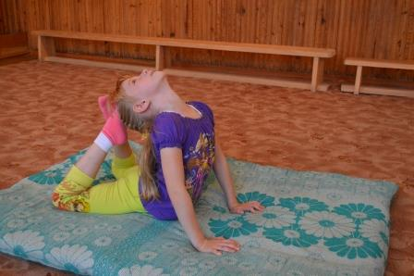
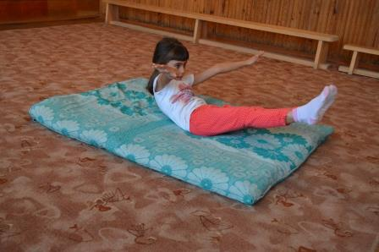
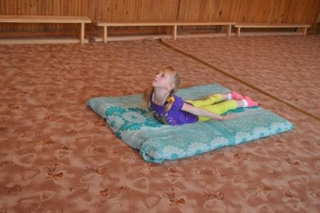
Использование упражнений из игрового стретчинга
«Коробочка»
Самолёт»
«Мостик»
«Птица»

Slide 17
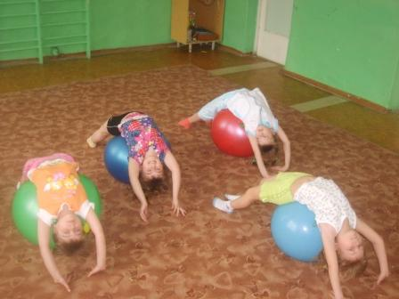
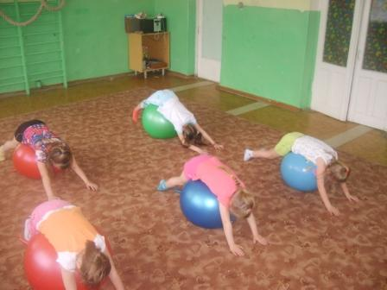
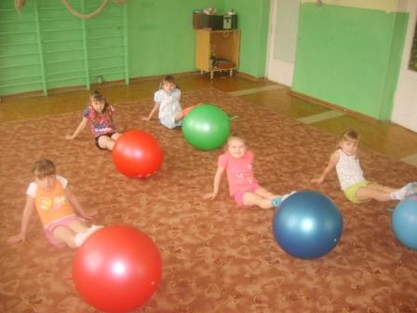
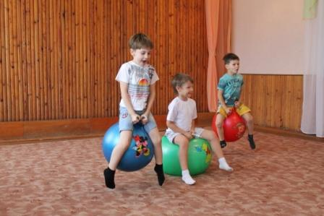
Использование фитбол - гимнастики

Slide 18
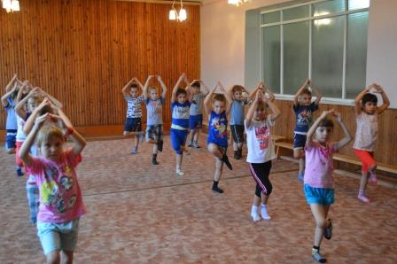
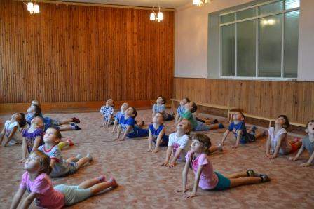
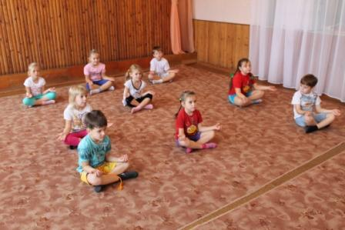
Использование упражнений с элементами йоги
«Дерево»
«Кобра»
«Поза лотоса»

Slide 19
Ссылки на источники
Примерная общеобразовательная программа дошкольного образования от рождения до школы. Под редакцией Н. Е. Вераксы, Т. С. Комаровой, М. А. Васильевой
Занимательная физкультура в детском саду. К.К. Утробина. Москва. Издательство Гном и Д 2004г.
Система организации физкультурно-оздоровительной работы с дошкольниками. Е.Н. Борисова. Волгоград: Панорама; Москва: Глобус, 2007г.
Занятия физической культурой в ДОУ. Л.Г. Горькова, Л.А. Обухова. М.: 5 ЗА ЗНАНИЯ, 2007г.
Интернет ресурсы

Slide 20
Спасибо за внимание!

